Slide 1
Youth Employment and Training Initiative edycja 2017
Spotkanie ze studentami

Slide 4
Idea i cele warsztatów YES 4 YETI

Slide 5
Notes:
Wychodząc na przeciw społecznej odpowiedzialności biznesu Zarząd CPP zdecydował o przygotowaniu specjalnego programu „szkoleniowego” dedykowanego młodym ludziom – naszej lokalnej społeczności studenckiej.
Zdajemy sobie sprawę z niekorzystnego dzisiaj położenia młodych ludzi, gdzie aż blisko 30% pozostaje bez pracy.

Slide 6
Cele warsztatów
Zapoznanie Państwa z praktyczną pracą organizacji, produkującej płatki śniadaniowe oraz batony zbożowe jaką jest CPP Toruń-Pacific.
Pokazanie naszych codziennych praktyk biznesowych.
Przedstawienie konkretnych wyzwań stawianych przed naszymi pracownikami.
Umożliwienie młodym osobom zdobycia praktycznej wiedzy oraz doświadczenia biznesowego.
Przygotowanie do poszukiwania pracy jako dobry start w życiu zawodowym.

Slide 7
Przykładowy Harmonogram YES 4 YETI
STYCZEŃ 2017 – rozpoczęcie kolejnej edycji inicjatywy „YES 4 YETI”
LUTY 2017 - rekrutacja studentów prowadzona przez uczelnię
28 LUTY 2017 - ogłoszenie listy uczestników projektu
MARZEC – KWIECIEŃ 2017 - przeprowadzenie cyklu warsztatów dla studentów UMK w siedzibie CPP Toruń-Pacific
POŁOWA KWIETNIA 2017 - ostateczny termin na zbieranie projektów przygotowanych przez studentów
DO KOŃCA KWIETNIA 2017 – ocena projektów przez komitet sterujący i wybór najciekawszych projektów
MAJ 2017 - uroczyste zakończenie projektu wraz z rozdaniem certyfikatów dla uczestników oraz ogłoszeniem zwycięzców na najciekawsze projekty
LIPIEC – WRZESIEŃ 2017 - udział wybranych studentów w letnich praktykach w CPP Toruń-Pacific
Notes:
Starujemy obecnie – chcemy zakończyć i podsumować ten pierwszy cykl do końca października 2016.

Slide 8
Informacje szczegółowe na temat warsztatów

Slide 9
Tematyka warsztatów
Jak nas widzą tak nas piszą – informacje o firmie
Bo bezpieczeństwo jest najważniejsze (Włącz rozum, wyłącz zbędne moce”),
Bo o kasę w tym chodzi, czyli spotkanie z finansami
Jak tworzymy świat miłośników płatków śniadaniowych – spotkanie z marketingiem i sprzedażą
Po nitce do kłębka, czyli Supply Chain w pigułce
Nasze płatki pod lupą, czyli słów kilka o jakości i bezpieczeństwie produktu.
„Pracuj mądrzej, nie ciężej”, czyli doskonalenie każdego dnia.
MES – inteligentny system kontroli jakości.
Zarządzanie zmianą oraz procesem
Zarządzanie kryzysowe
Bo bez pracy nie ma kołaczy, czyli prawa człowieka i prawo pracy.

Slide 10
Podstawowe informacje o Firmie Cereal Partners Poland Toruń-Pacific

Slide 11
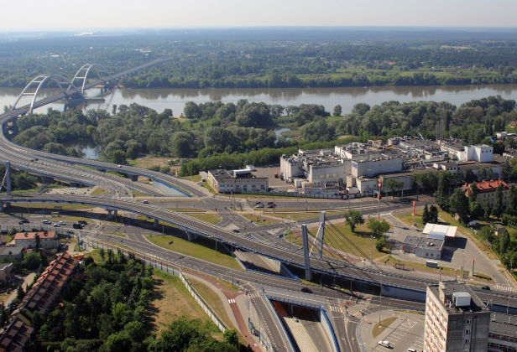
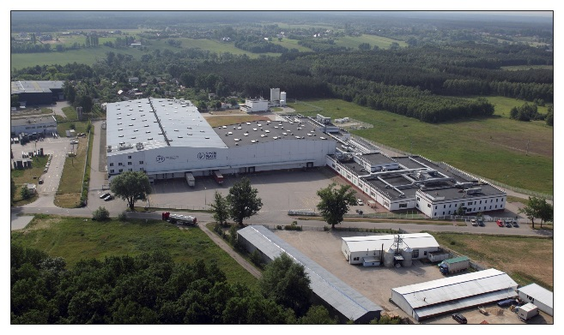
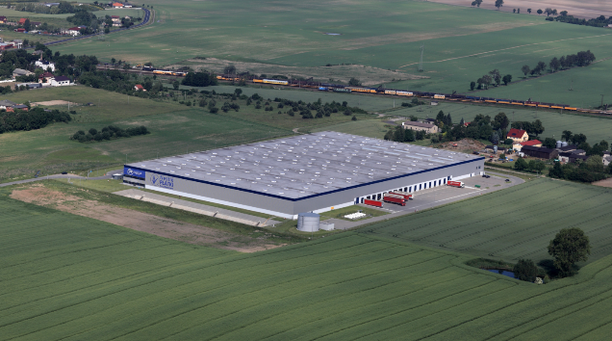
Cereal Partners Poland Toruń-Pacific
Historia
Udziałowcy
1899 Utworzenie krochmalni w Toruniu
1977 Pierwsza produkcja płatków kukurydzianych w Polsce (Corn Flakes)
1990 Prywatyzacja Przedsiębiorstwa Przemysłu Ziemniaczanego, powstanie Toruń-Pacific sp. z o.o. (j.v.)
1994 Toruń-Pacific kupują Nestle and General Mills (CPW),zmiana nazwy
2004 Powołanie Regionu CPW Europa Centralna z siedzibą w Toruniu
Notes:
Nasi dwój udziałowcy z któryech wiedzy i doświadczenia a także know how czerpiemy; mamy zapewniony dopływ specjalistów i ekspertów od naszych partnerów.

Slide 12
Dziękujemy za uwagę! Do zobaczenia na warsztatach!
Osoba kontaktowa z CPP – Karolina Goljat
Tel. 56 61 04 412
Mail: karolina.goljat@cppl.nestle.com

